Slide 1
大数据

Slide 2
大数据是什么
指无法在可承受的时间范围内用常规软件工具进行捕捉、管理和处理的数据集合，
是需要新处理模式才能具有更强的决策力、洞察发现力和流程优化能力的海量、高增长率和多样化的信息资产

Slide 3
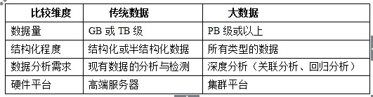
大数据是什么

Slide 4
大数据处理 --- Hadoop
Hadoop是一个由Apache基金会所开发的分布式系统基础架构。
包括两个核心组成
HDFS 分布式文件系统 存储海量的数据
MapReduce 并行处理框架 实现任务分解和调度

Slide 5
Google 三大论文
Google File System --- hadoop HDFS Google Bigtable --- hbase Google MapReduce --- hadoop mapreduce

Slide 6
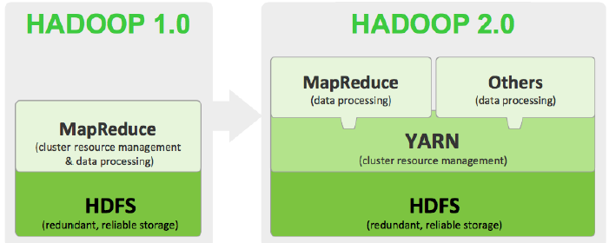
Hadoop 版本

Slide 7
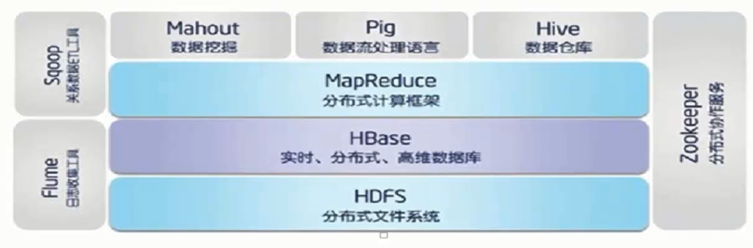
Hadood 体系

Slide 8

HDFS

Slide 9
HDFS
读 写数据
相关术语 NameNode DataNode SecondaryNameNode Block
命令
Hadoop fs –ls (其它相关命令参考 shell)
Hadoop1 使用 fs hadoop2 使用 dfs

Slide 10
优劣势
读 写数据
相关术语 NameNode DataNode SecondaryNameNode Block
命令
Hadoop fs –ls (其它相关命令参考 shell)
Hadoop1 使用 fs hadoop2 使用 dfs

Slide 11
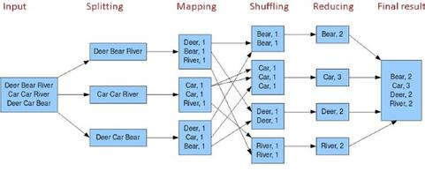
MapReduce

Slide 12
Google 三大论文
Google File System --- hadoop HDFS Google Bigtable --- hbase Google MapReduce --- hadoop mapreduce

Slide 13
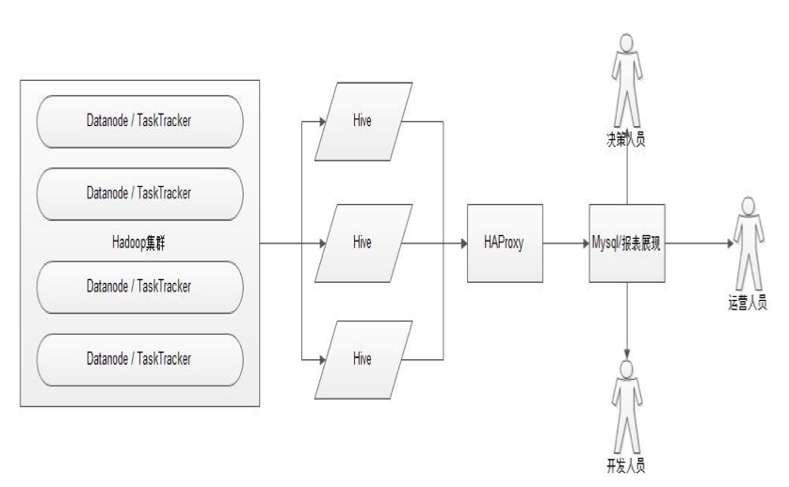
hive

Slide 14
Google 三大论文
Google File System --- hadoop HDFS Google Bigtable --- hbase Google MapReduce --- hadoop mapreduce

Slide 15
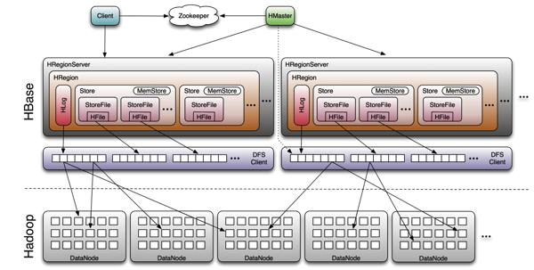
hbase

Slide 16
Google 三大论文
Google File System --- hadoop HDFS Google Bigtable --- hbase Google MapReduce --- hadoop mapreduce

